Slide 1









Педагогический проект создания личностно-развивающей образовательной среды (ЛРОС) в образовательной организации

Slide 2



Образовательная организация
МБДОУ «Детский сад №7
«Семицветик»
город Гурьевск

Slide 3
Авторы проекта:
Воспитатель Поварницина Марина Владимировна
Воспитатель Мельник Дарья Николаевна
Воспитатель Рябцева Марина Владимировна

Slide 4


Направление педагогического проекта:
4 К (Кооперация)
Название (тема) педагогического проекта:
Развитие кооперации старших дошкольников посредством игровой театрализованной деятельности

Slide 5
Решаемая ключевая проблема:
Нехватка совместной творческой активности, преодоление застенчивости у детей, неуверенности в себе. Участие в диалогах, работа в парах, группах.
Цель педагогического проекта:
Формирование кооперативных способностей у старших дошкольников. Создание благоприятных условий для развития коммуникативных способностей.
Целевая группа:
дети старшей группы
(родители детей)

Slide 6
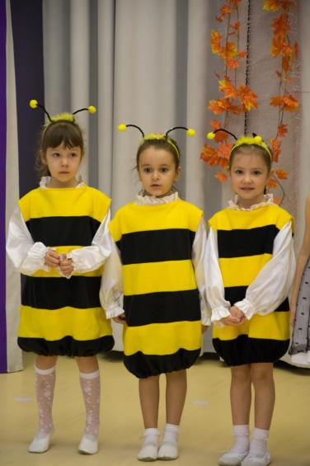
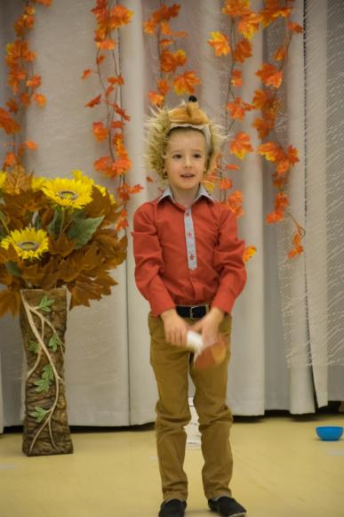
Воспитанники группы Ромашка

Slide 7
Основная идея педагогического проекта:
Коммуникация, как кооперация. Действия ребенка направлены на сотрудничество. Согласовывание усилий по достижению общей цели, организации и осуществлению совместной деятельности, а необходимостью предпосылок для этого служит ориентация на партнера по деятельности

Slide 8
«Игра не пустая забава. Она необходима для счастья детей, для их здоровья и правильного развития».
Д.В. Менджерицкая
К. С. Станиславский о детском театре
«— Вы никогда не думали, как было бы хорошо начать создание Детского театра с детского возраста? — говорил он. — Ведь инстинкт игры с перевоплощением есть у каждого ребенка. Эта страсть перевоплощаться у многих детей звучит ярко, талантливо..»

Slide 9
Используемые технологии / методики / приемы / техники:
Инсценирование сказок, потешек, ритмопластика, сказкатерапия, импровизация, игры-драматизации, различные виды театра (пальчиковый, бибабо, теневой, театр игрушек и т.д) Игры спектакли. Рисование иллюстраций, изготовление атрибутов.

Slide 10
Значимые продукты
педагогического проекта:
Спектакль, выставка, конкурс поделок, альбом иллюстраций

Slide 11
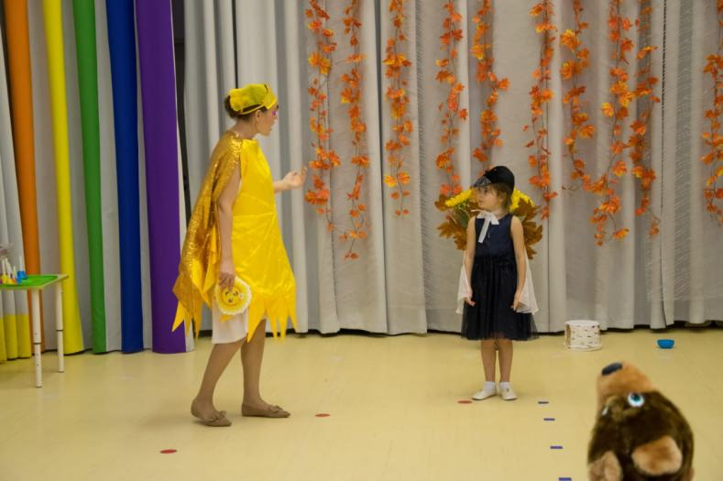

Slide 12
Личный вклад педагогов в изменения в ОО:
Создание игровой среды в группе: Мельник Дарья Николаевна
Создание и оформление презентаций, инсценировка: Поварницина Марина Владимировна
Подбор костюмов и взаимодействие с родителями:
Рябцева Марина Владимировна
Совместное сотрудничество родителей и педагогов

Slide 13
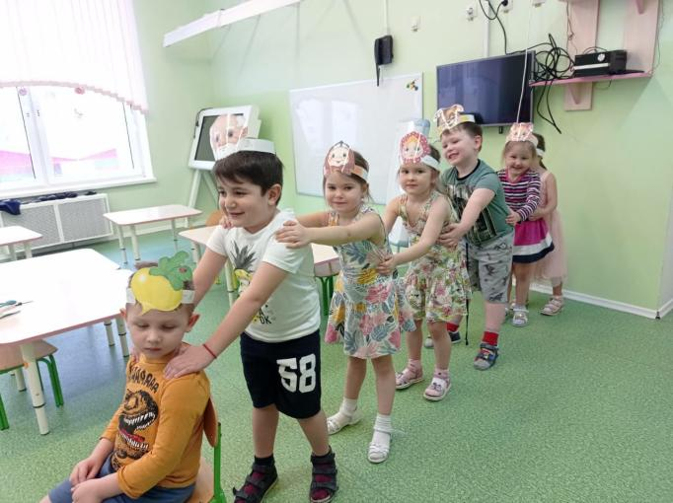
Дети старшей группы «Подсолнух»
Инсценировка русской народной сказки «Репка»

Slide 14
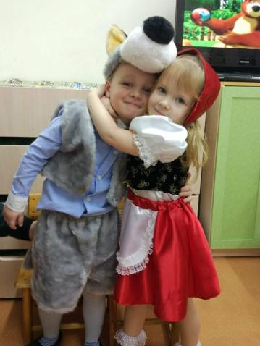
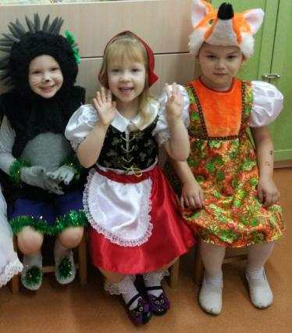
Юные актеры группы «Пчелка»

Slide 15
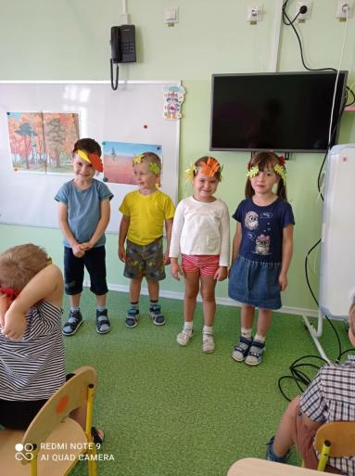
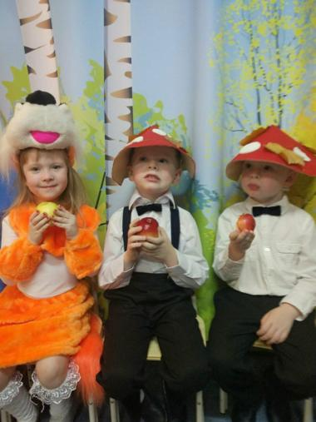
Маленькие актеры на сцене

Slide 16
Спасибо за внимание!

